Slide 1
Proyectos Formativos en el Ámbito Comunitario

Slide 2
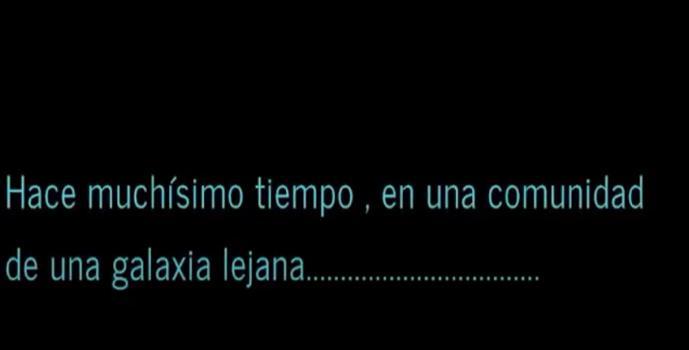
Dar clic en la imagen para abrir la liga del video:

Slide 3
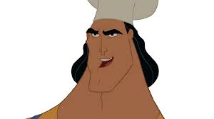
Instrucciones: Del siguiente cómic ordena las imágenes de forma correcta para crear la historia en secuencia de las fases de Investigación Acción Participativa; así mismo, identifica elementos y/o fases de la Investigación Acción Participativa.

Slide 4
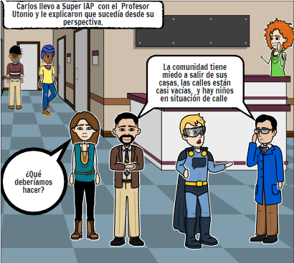
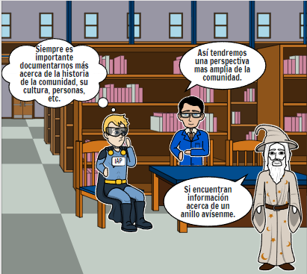

Slide 5
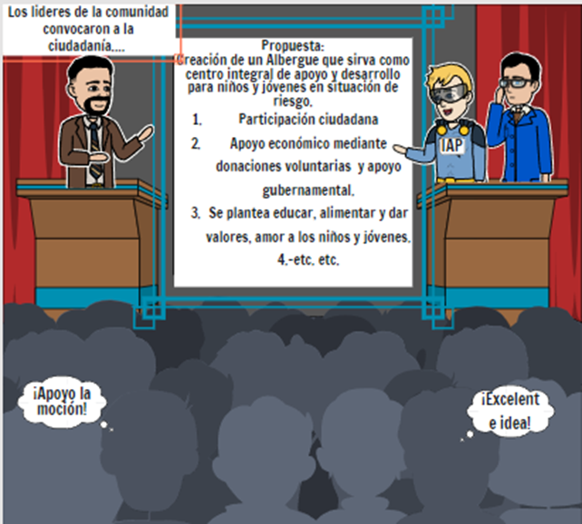
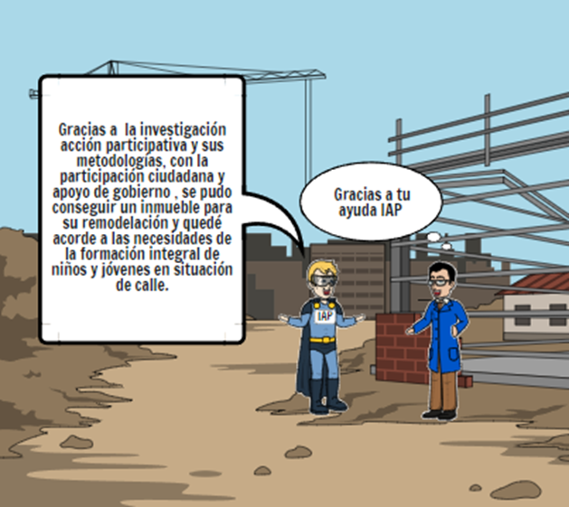

Slide 6
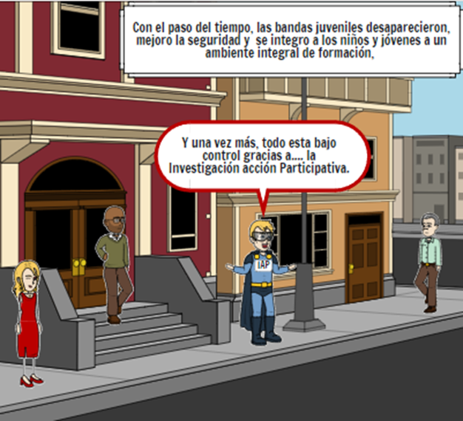
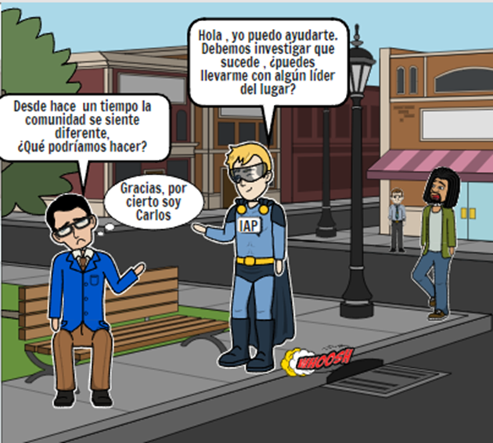

Slide 7
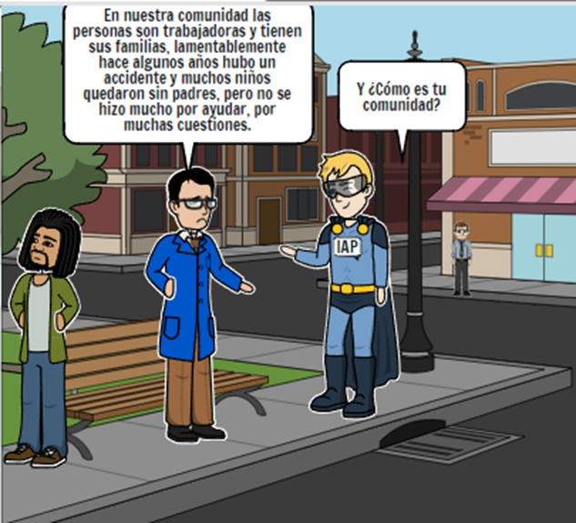
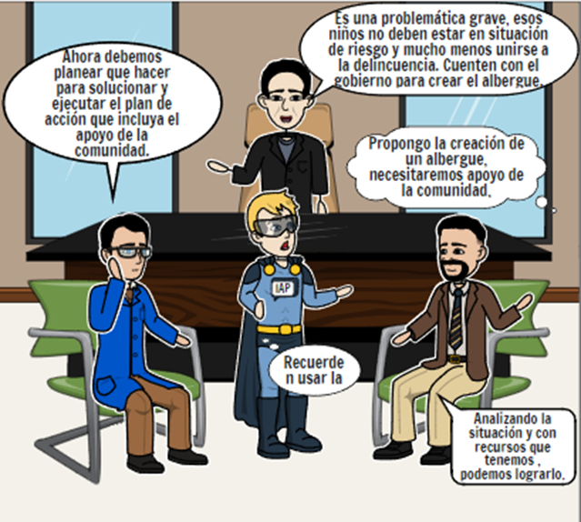

Slide 8
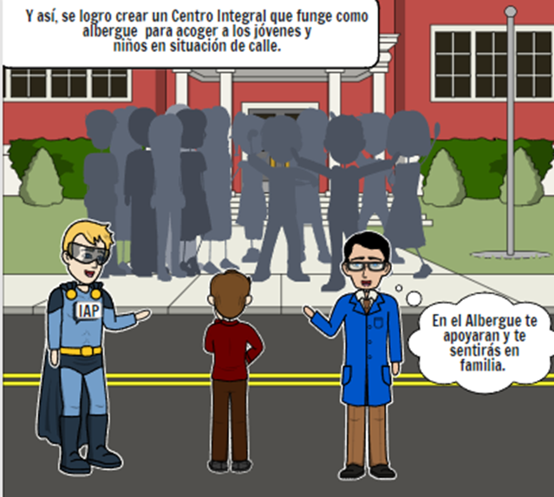
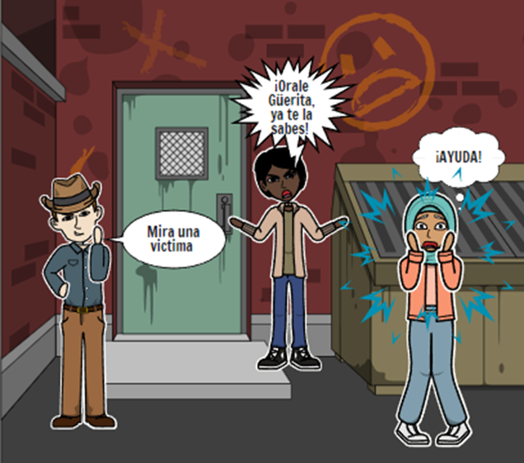

Slide 9
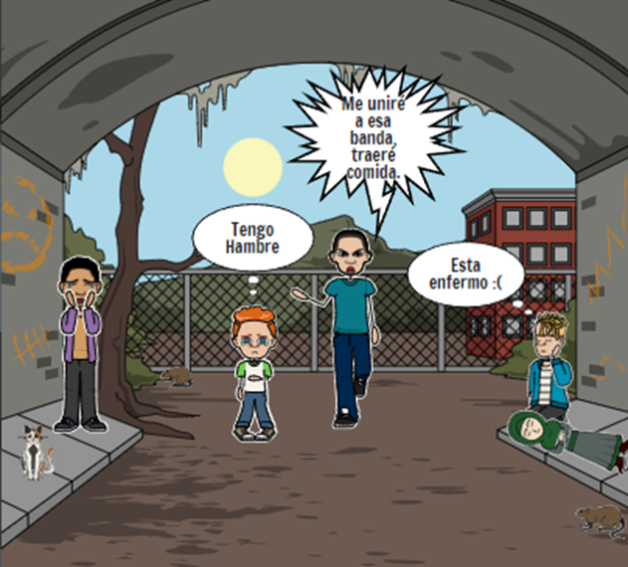
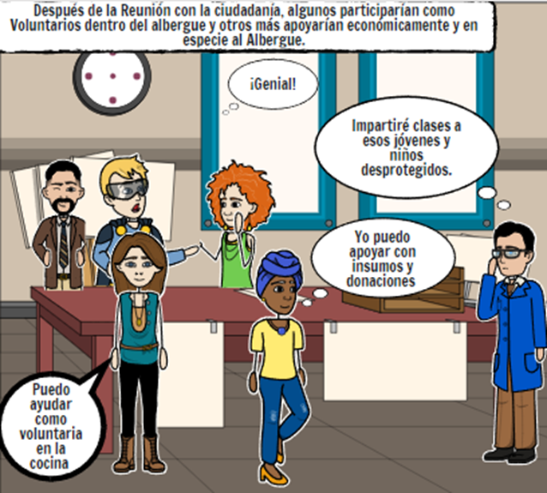

Slide 10
Realizo : Dra. Erika Cortés Flores Mtro. Samuel Jiménez Abad Alumno Alejandro Cruz Ortiz

